Slide 1
Bühne – Klang – Design
Schwerpunkt der Sport-MS Faistenau
für die 3. und 4. Klassen

Slide 2
Was ist das?
Vorwiegend projektorientiertes Arbeiten in „kreativen“ Fächern wie
Musikerziehung
Bildnerische Erziehung
Werken
Ernährung und Haushalt
…

Slide 3
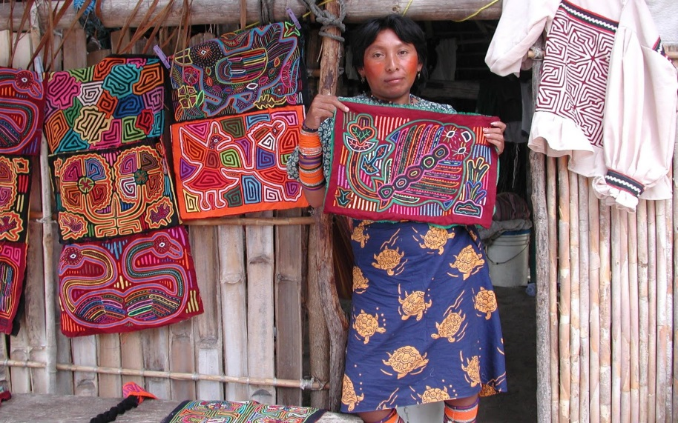
Bühne
Tanz und Rhythmus
Volkstänze und Reihentänze
Bräuche aus verschiedenen
Kulturen
Theaterbesuche
Blick hinter die Kulissen
Modern Dance, Musikvideos
Hip Hop, Popmusik

Slide 4
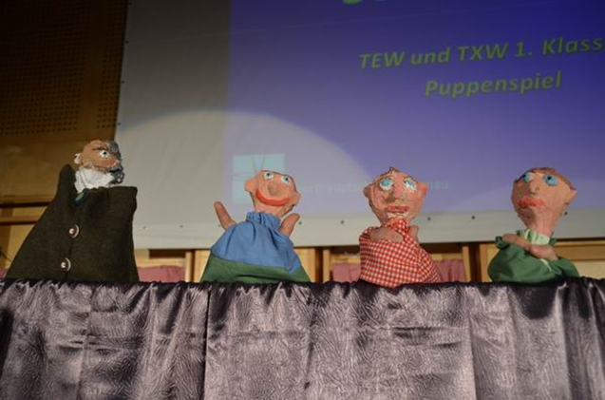
Bühne
Theaterstücke erarbeiten
Bühnengestaltung
Fertigen von Kostümen
Musikbegleitung

Slide 5
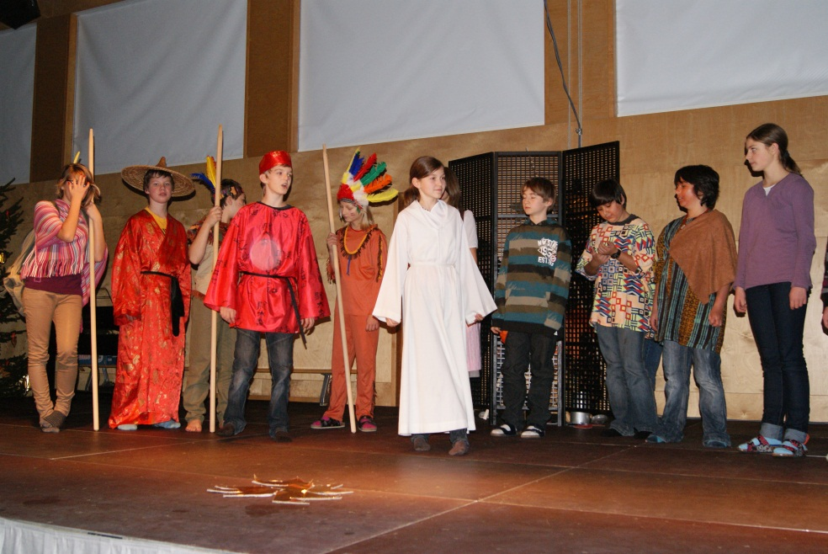
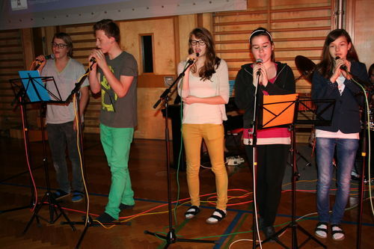
Bühne
Präsentation am Kreativtag oder bei „Weg ins Licht“

Slide 6
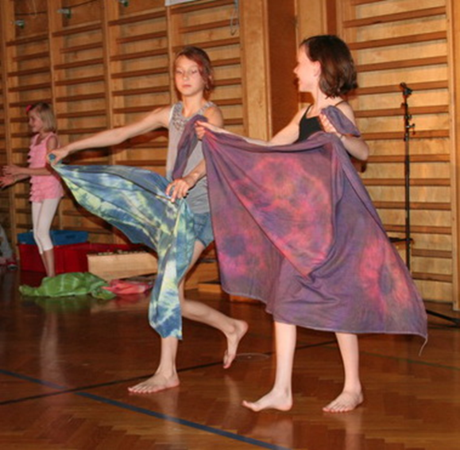
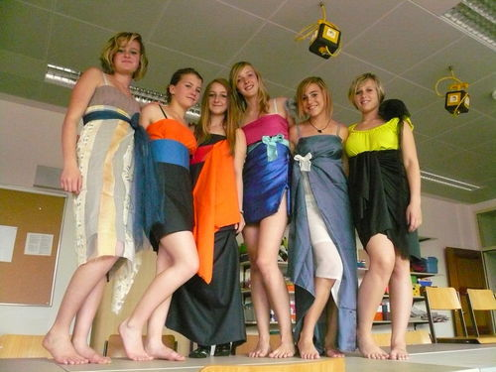
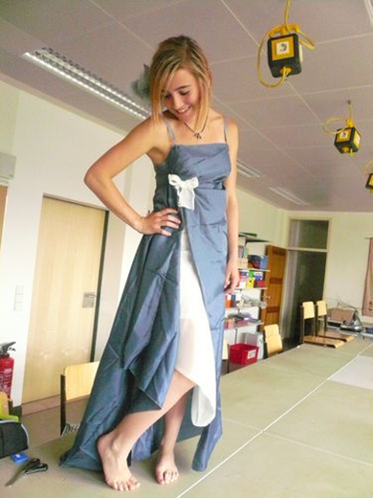
Bühne
Modenschau

Slide 7
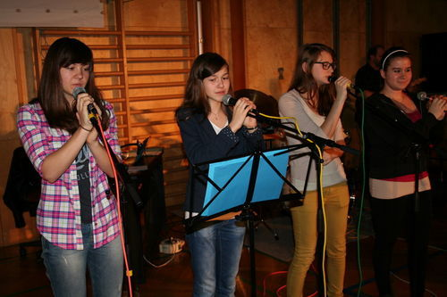
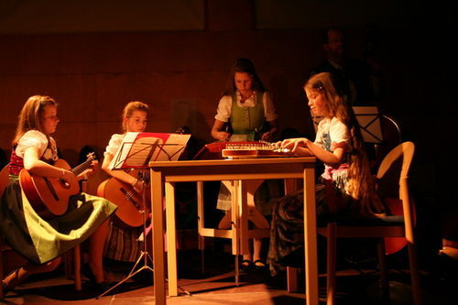
Klang
Spielmusik
Band

Slide 8
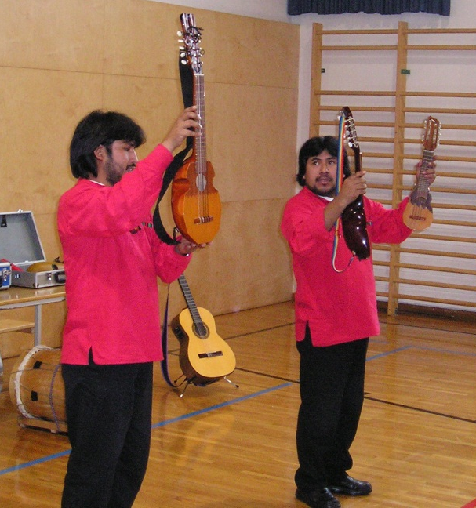
Klang
Andere Länder
Malerei und Musik in anderen Kulturen
Gemeinsames Musizieren
Unterschiedlichste Stile
und Besetzungen

Slide 9
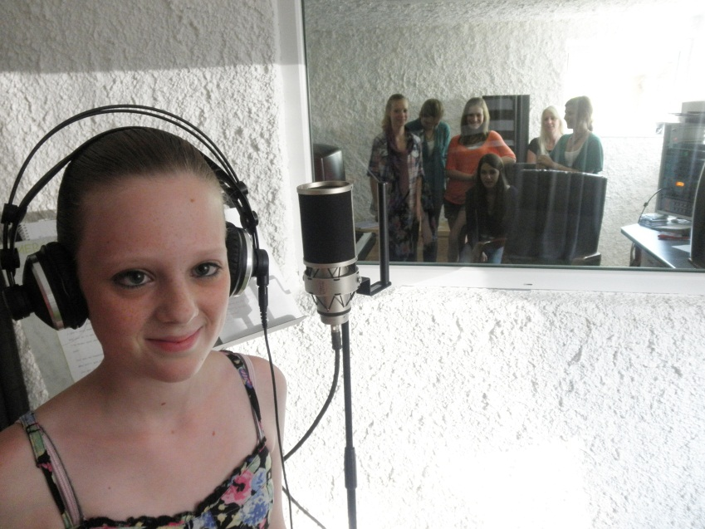
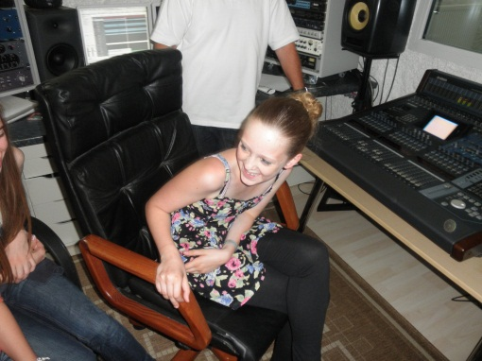
Klang
Musik als Wirtschaftsfaktor
Produktion von Musik
Studio
Werbung
Festivals
Open Air Veranstaltungen

Slide 10
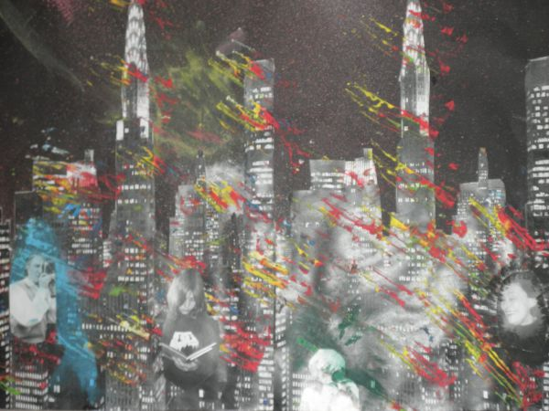
Design
Auseinandersetzung mit Kunst
Ausstellungsbesuche
  Residenzgalerie
  Rupertinum
  Domquartier
Epochen der Kunstgeschichte

Slide 11
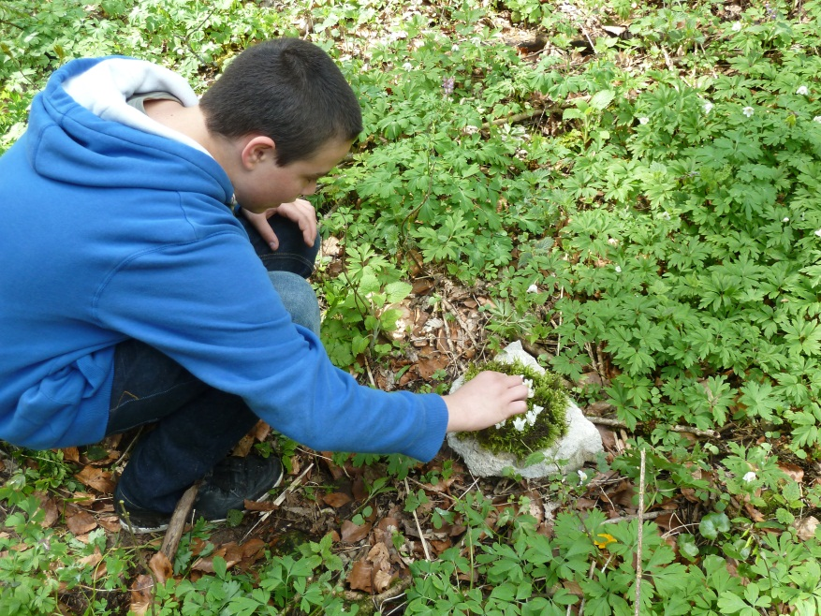
Design
Techniken im bildnerischen Bereich
Druckgrafische Verfahren
(Radierung, Lithografie…)
Besuch einer Druckwerkstätte
Plastische Arbeiten aus Draht,
Ton, Speckstein…
Landart

Slide 12
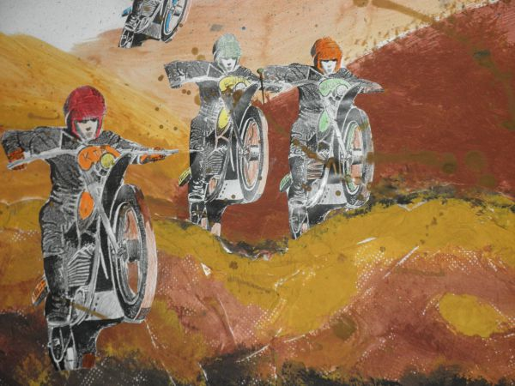
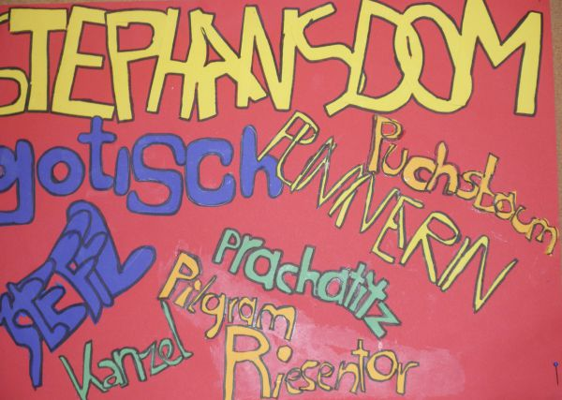
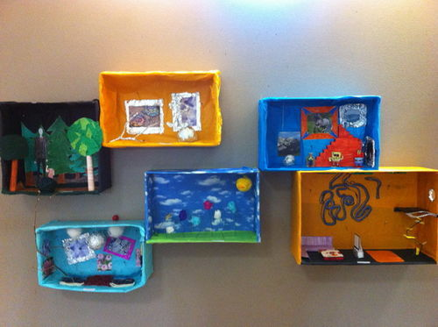
Design
Hier einige Beispiele von Arbeiten aus BES

Slide 13
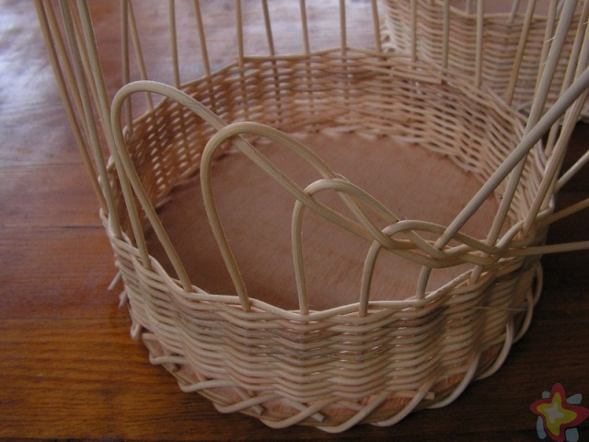
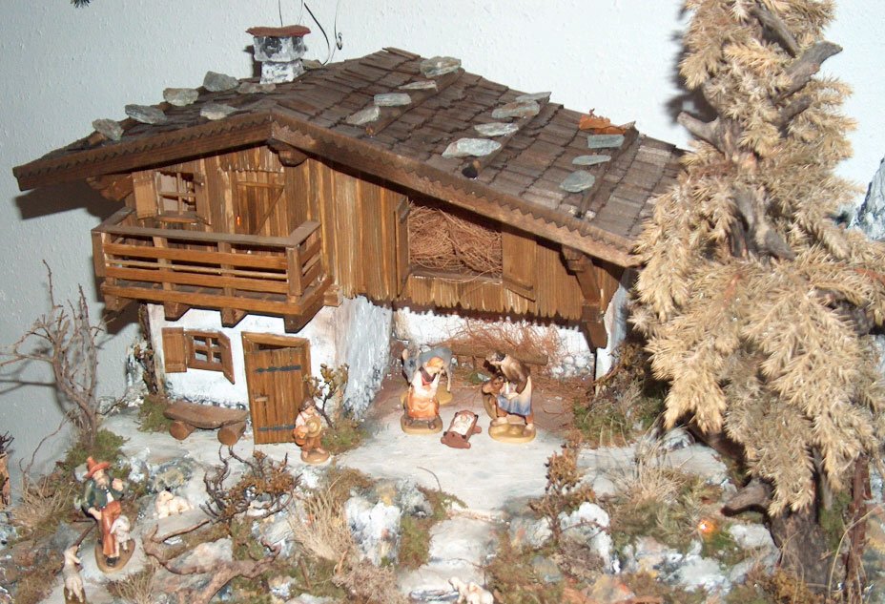
Design
Traditionelles – je nach Jahreszeit
Flechten
Klöppeln
Schnitzen
Krippenbau

